Slide 1
LEVANTAMIENTO DE COMPONENTES SISTÉMICOS Actividad 1.4 Reconociendo la integración de webservices ASY5131

Slide 2
ASY5131
Nombre del profesor
correo@professor.duoc.cl

Slide 3
IL2.2 Asocia la ubicación de los webservices considerando la actual arquitectura de software y hardware de la organización.
Indicador de logro

Slide 4
Integración de plataformas
“Representational State Transfer”

Slide 5
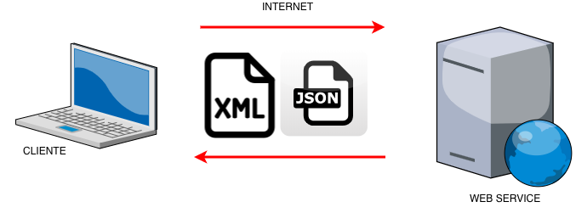
¿Qué es REST?
Rest es un estilo arquitectónico que permite la comunicación entre un cliente y un servidor.
Está orientado a transferencias de recursos, no a llamadas de procedimientos remotos (RCP).
Hace un uso muy eficiente del protocolo HTTP y permite la interacción entre distintos componentes, es decir REST es una extensión de HTTP, pero esto no quiere decir que todas las aplicaciones HTTP sean Servicios Web.
RESTful son servicios web que están implementados mediante el estilo arquitectónico REST.

Slide 6
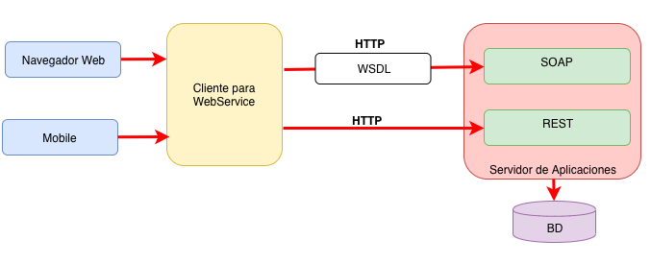
Características de REST
Arquitectura Cliente – Servidor: consiste en una separación clara y concisa entre los 2 agentes básicos en un intercambio de información: el cliente y el servidor.
Stateless: (Sin estado) esto significa que nuestro servidor no tiene porqué almacenar datos del cliente para mantener un estado del mismo. Esto quiere que decir, que el servicio se inicia y se termina y el servidor se olvida que existe.
Cacheable: esta norma implica que el servidor que sirve las peticiones del cliente debe definir algún modo de cachear dichas peticiones, para aumentar el rendimiento, escalabilidad, etc.

Slide 7
Ejemplo de Servicios web RESTful
CLIENTE
SERVIDOR
¿CANTIDAD?
5 PANTALONES, 3 CAMISAS
Representación

Slide 8
Ejemplo de Servicios web RESTful
Si queremos, por ejemplo, adicionar 3 camisas
Presentación
CLIENTE
SERVIDOR
5 PANTALONES, 6 CAMISAS
OK

Slide 9
BPMN “Business Process Model and Notation”

Slide 10
Diferencia entre SOAP y REST
SOAP | REST
Requier WSDL como interface para exponer los servicios web. | No requiere interfaces utiiza los métodos GET, PUT, POST, DELETE.
XML es el medio de comunicación para solicitar y reponder. | XML y JSON son usados para solicitar y responder.
Utiliza el protocolo SOAP para tranferir datos sobre HTTP. | Usa solo HTTP.
No legible para los humanos. | Legible por humanos.
Usa SSL para seguridad y WS-Security. | Solo usa SSL.
Mantiene estados en sesiones. | Sin estados.

Slide 11

Preguntas , Conclusiones y Reflexiones

